Slide 1
Новые технологии в работе отдела обслуживания учебной литературой
Беляева Лариса Львовна

Slide 2
Современные информационные технологии -
Инструмент для определения стратегии и тактики развития библиотеки

Slide 3
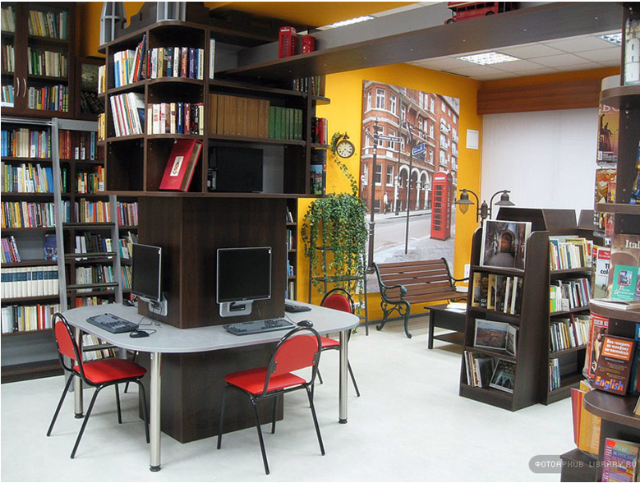

Slide 4
Автоматизация обслуживания на абонементе предоставляет новые возможности в
осуществлении базисных технологических инноваций

Slide 5
АРМ Книговыдачи позволяет:
Регистрацию и перерегистрацию пользователей
Прием/выдачу и учет выданных документов с использованием технологии штрихкодирования
Автоматически получать информацию о местонахождении и наличии свободных экземпляров документа
Учитывать перемещения книг по сиглам хранения
Контролировать сроки выдачи, производить индикацию должников
Собирать статистические данные о частоте заказа книг (анализ использования литературы) и др.

Slide 6
«Руслан» -
российская библиотечная система
нового поколения.
Система разработана с использованием самых современных технологий построения распределенных информационных систем, открытых стандартов на протоколы взаимодействия и форматы данных.

Slide 8
Занятия по работе в АРМ
Комплектование/Каталогизация (создание записей в ЭК «Ретроввод», внесение обозначений штрих-кодов документов с учетом цены, количества, даты поступления)
Книговыдачи (освоение функциональных возможностей АРМ)
Читателя (поиск - составление запроса, заполнение полей поисковой формы, выполнение запроса или навигация по поисковому индексу, просмотр результатов поиска)

Slide 9
ПОДГОТОВИТЕЛЬНАЯ РАБОТА (4 МЕСЯЦА)
Создано 320 записей на документы учебного фонда в каталог «Ретроввод»
Наклеены и внесены обозначения штрих-кодов
на 62.408 экз. документов

Slide 10
Электронный формуляр пользователя
Штрих-кодирование документа в эл. формуляре

Slide 11
Запрос на поиск документа по описанию

Slide 12
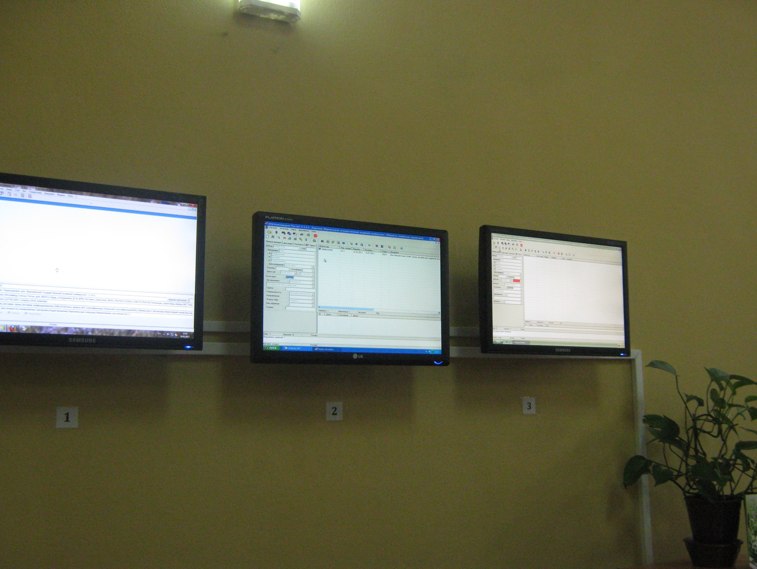
Три точки обслуживания

Slide 13
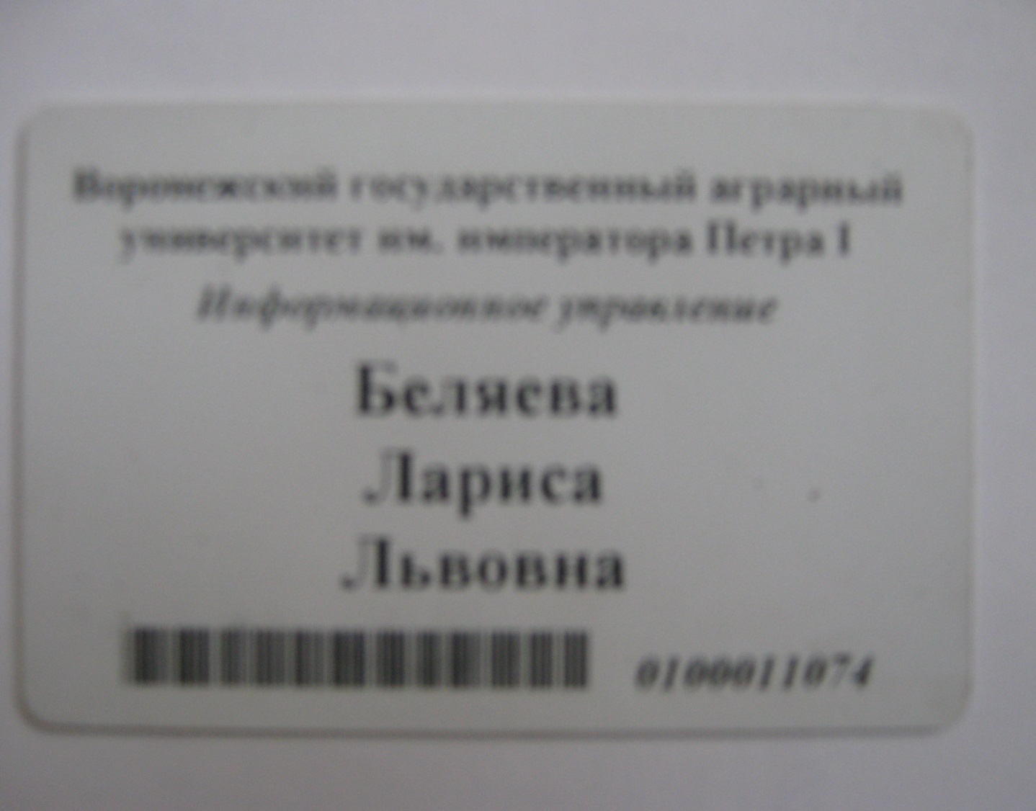
ЧИТАТЕЛЬСКИЙ БИЛЕТ – ЭЛЕКТРОННЫЙ ПРОПУСК
идентификатор

Slide 14
ПРЕЗЕНТАЦИЯ ДЛЯ ПЕРВОКУРСНИКОВ

Slide 15
ФГБОУ ВПО Воронежский ГАУ Научная библиотека Анкета читателя-студента Абонемент ______________________________________________________
Штрих-код
Фамилия
Имя, отчество
Дата рождения
*Регистрация по месту жительства (по паспорту)
*Адрес воронежский
*Телефон: - домашний - мобильный
E-mail
Факультет
Специальность/профиль
Форма обучения (дневная, заочная)
Курс
Группа
Дата регистрации в библиотеке
Подпись читателя

Slide 16
Обслуживание по электронному пропуску

Slide 17
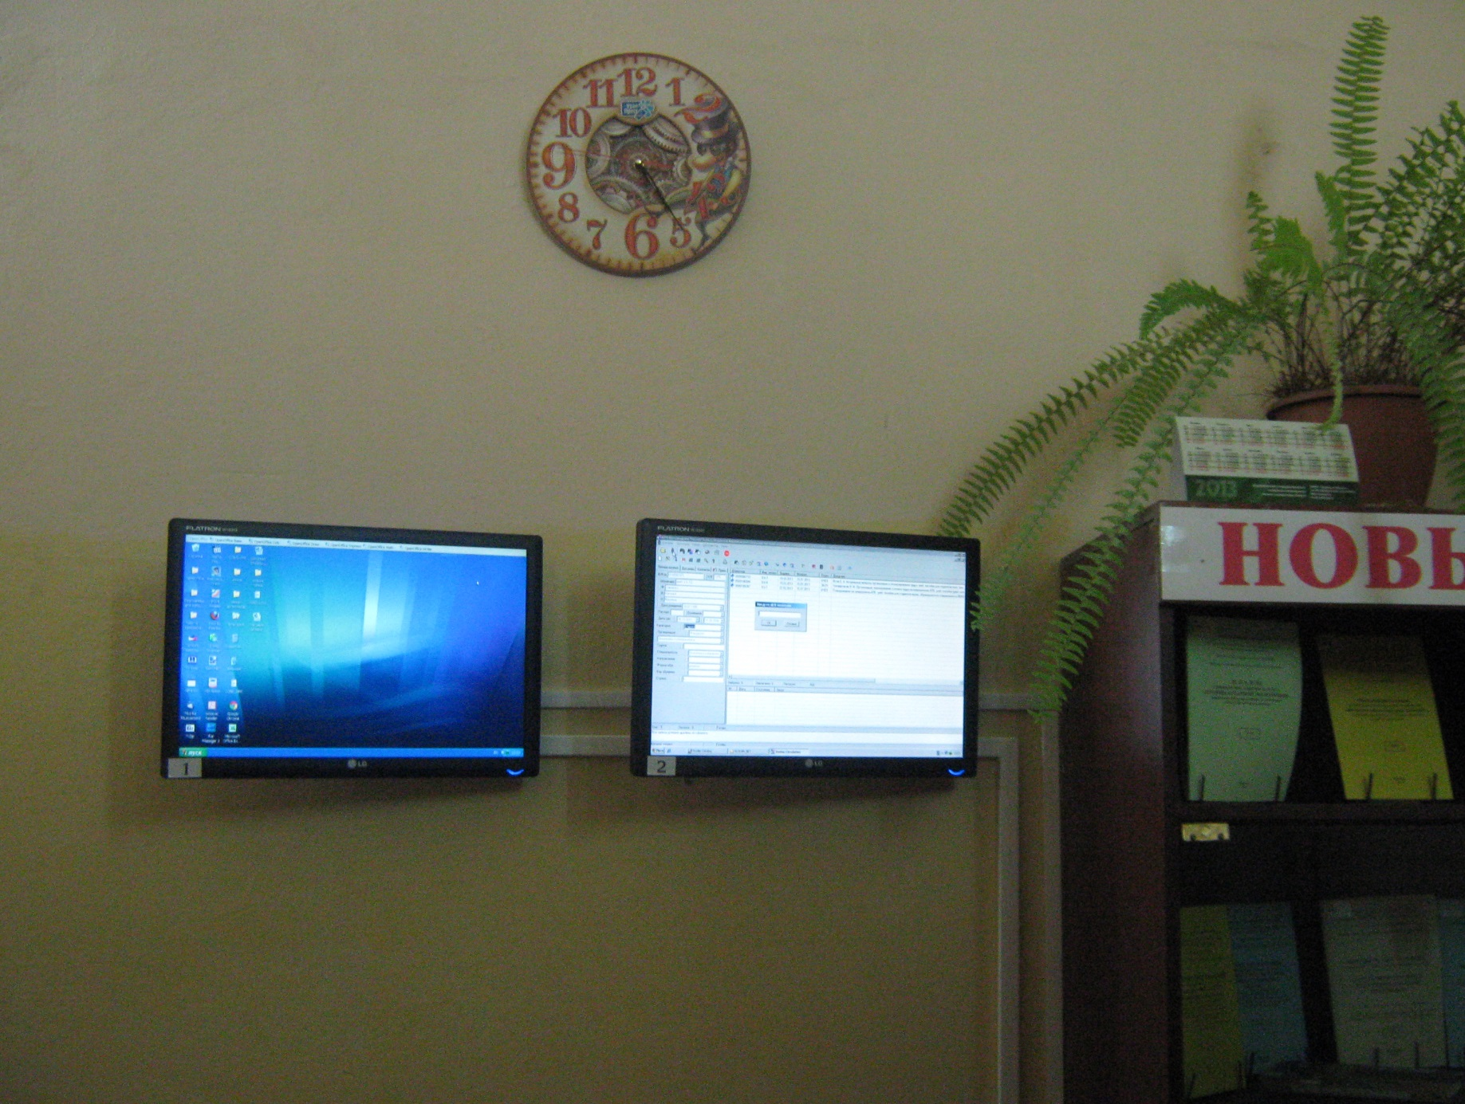
Мониторы для пользователей

Slide 18
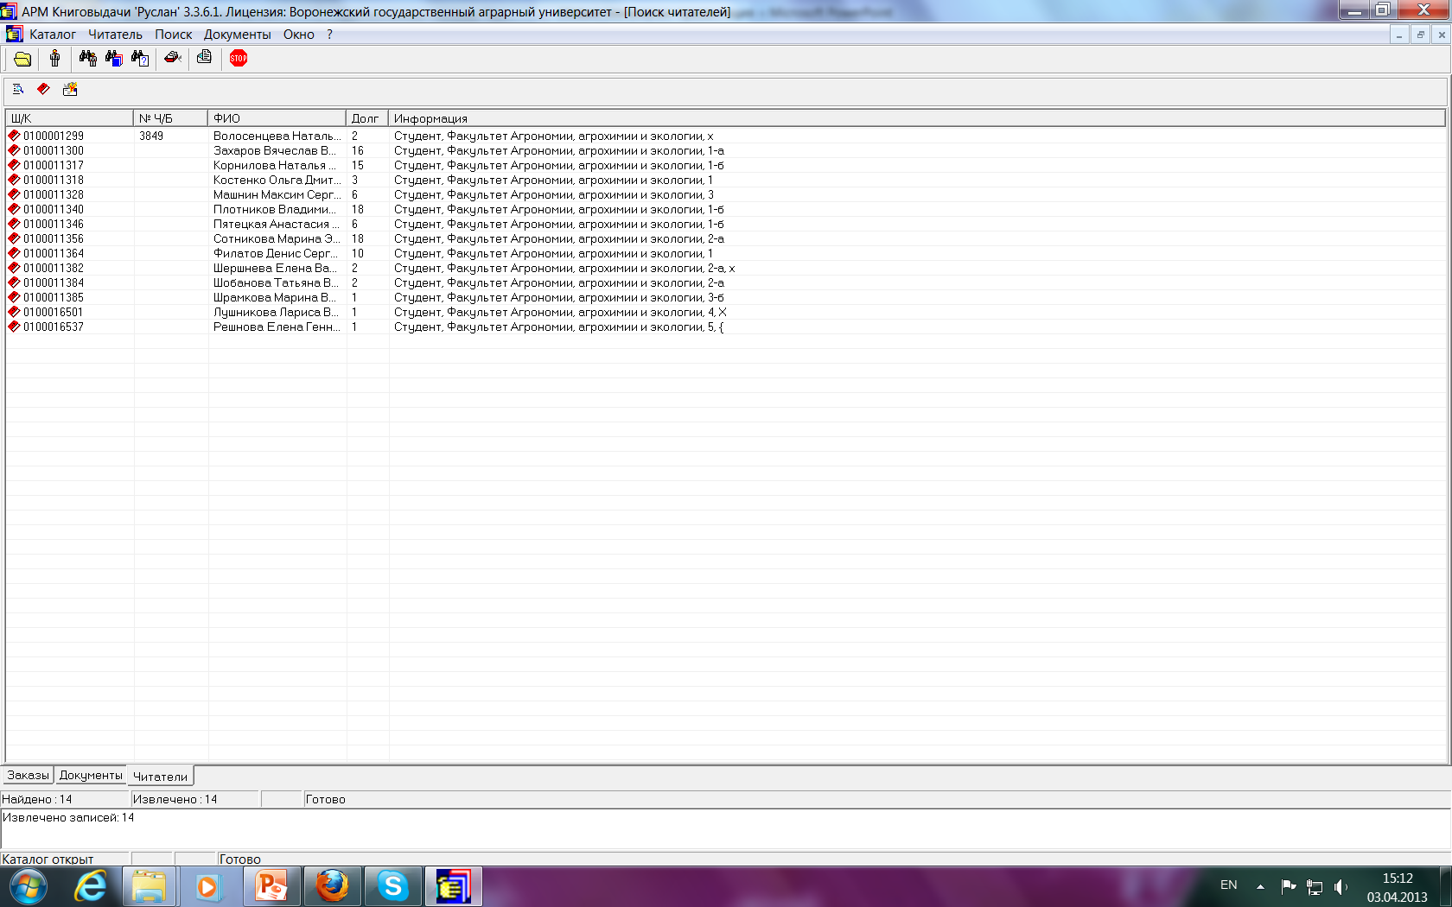
Формирование списка должников
Нажав «документ» формируется алфавитный список пользователей - должников

Slide 19
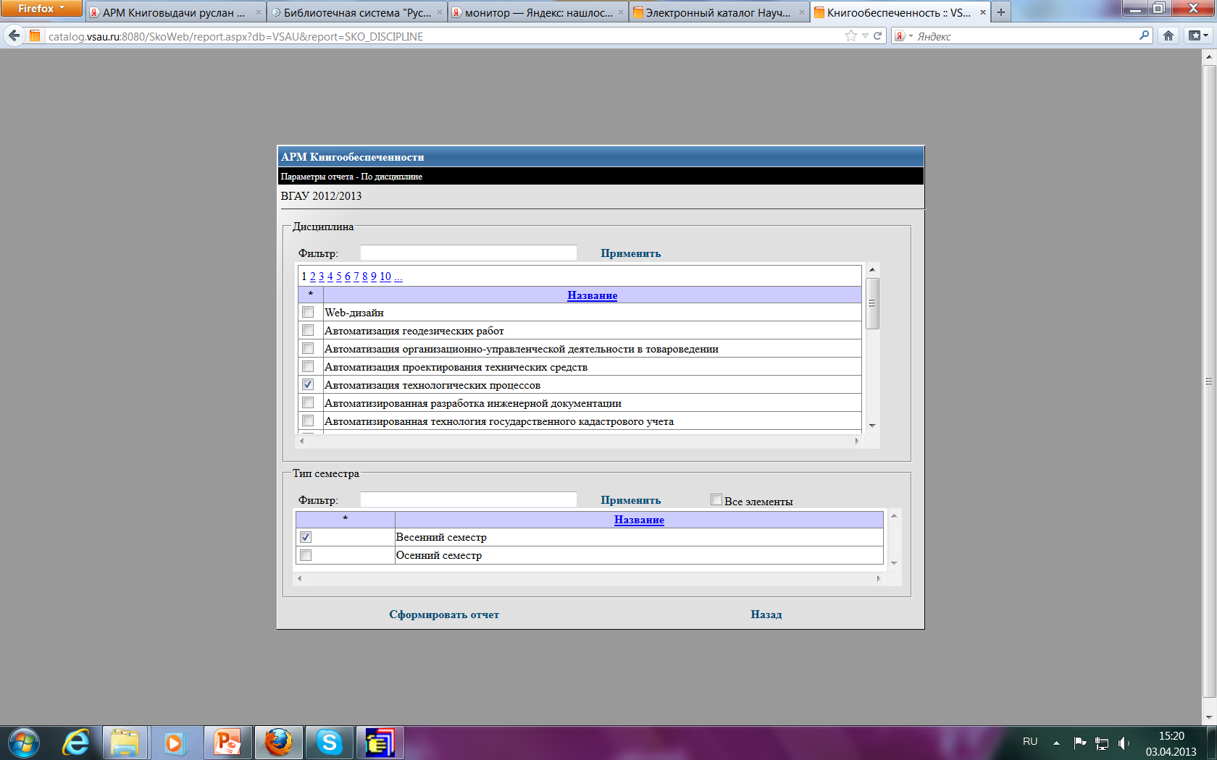
Работа в АРМ Книгообеспеченность
дисциплина
семестр
Сформировать отчет

Slide 20
Автоматизированный абонемент

Slide 21
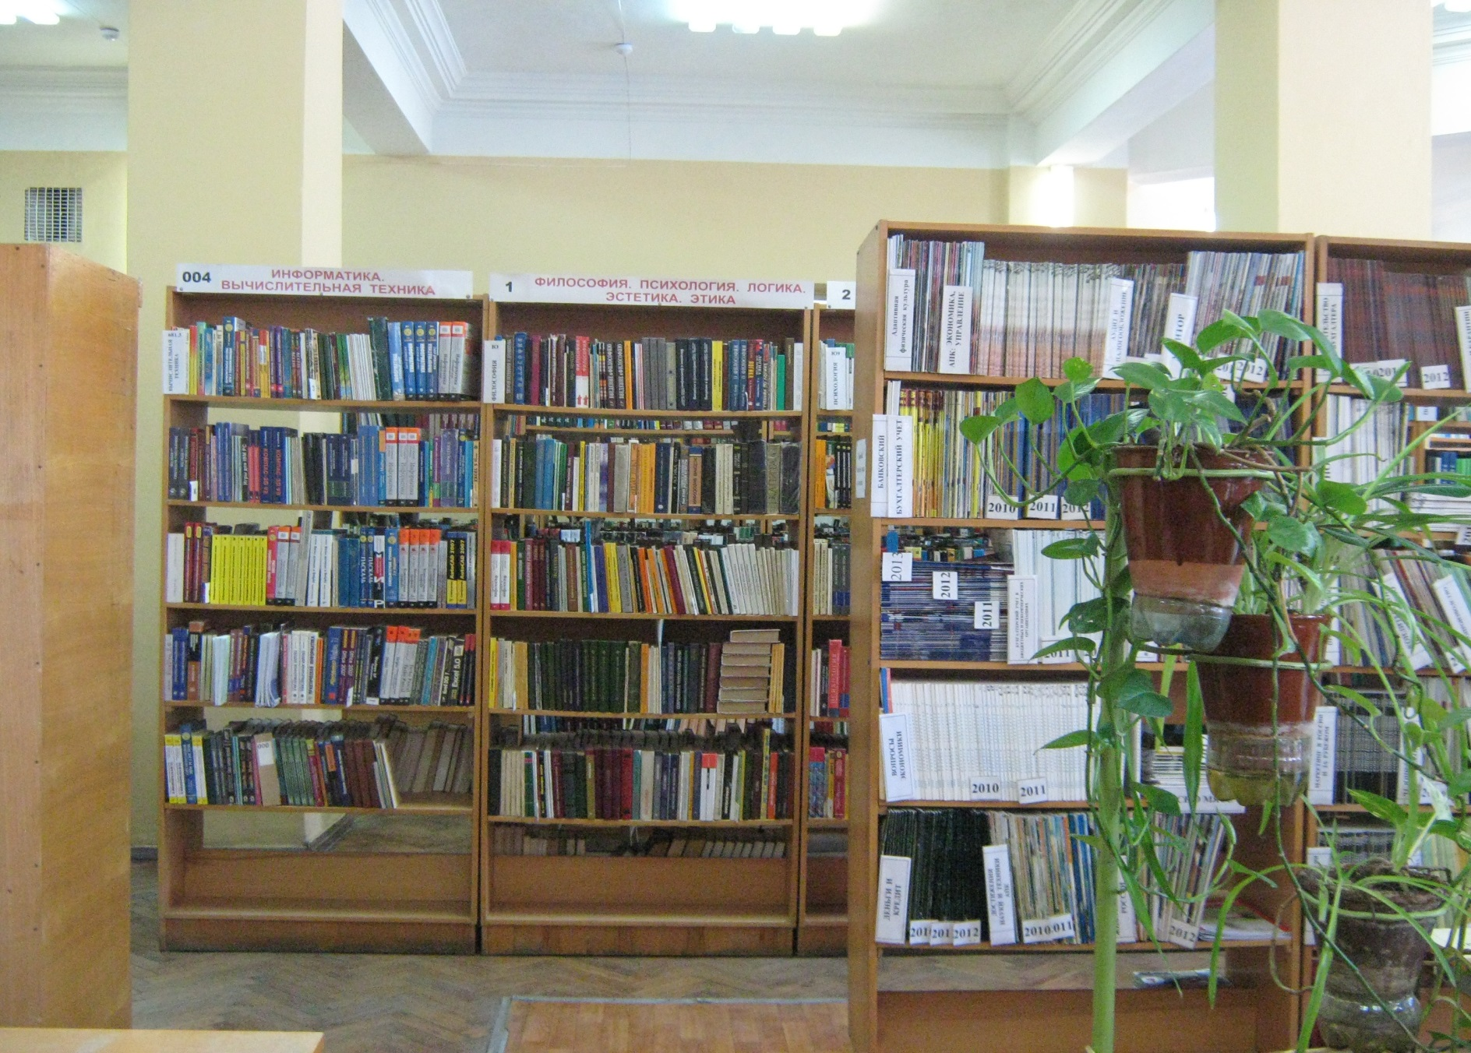
Фонд студенческого читального зала

Slide 22
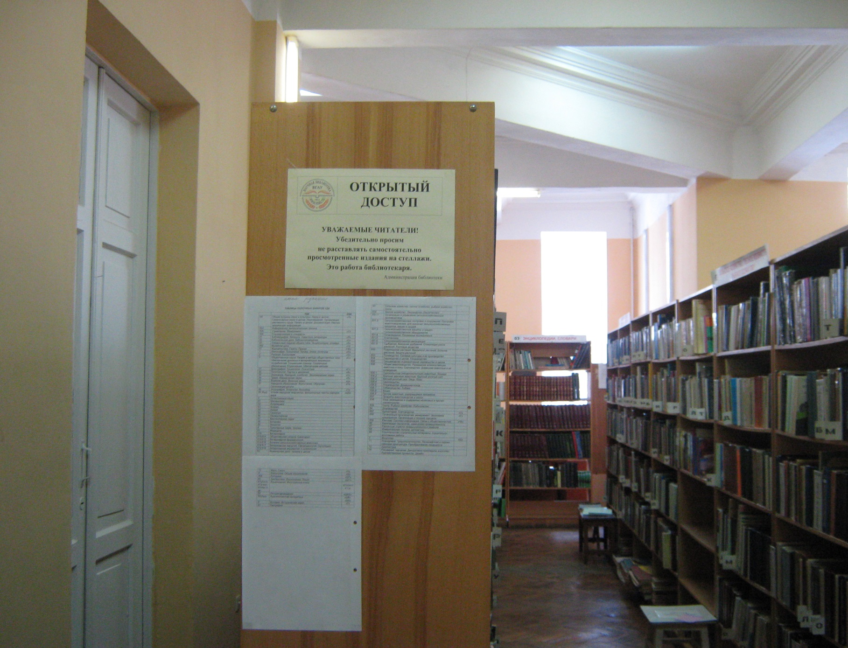
Открытый доступ

Slide 23
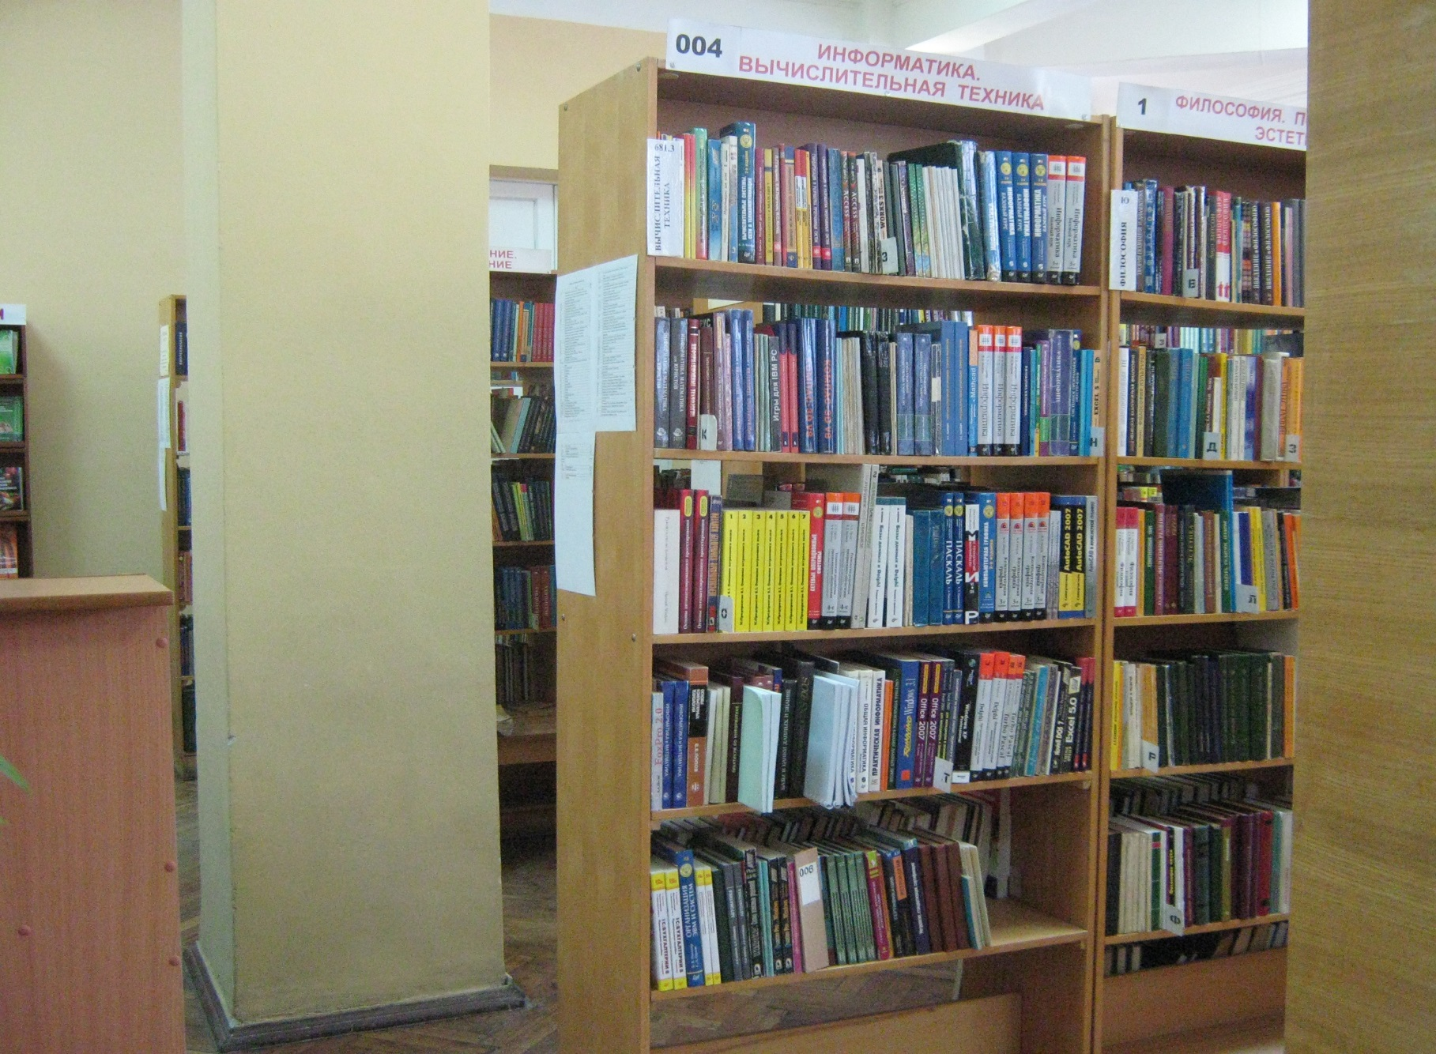
Открытый доступ

Slide 24
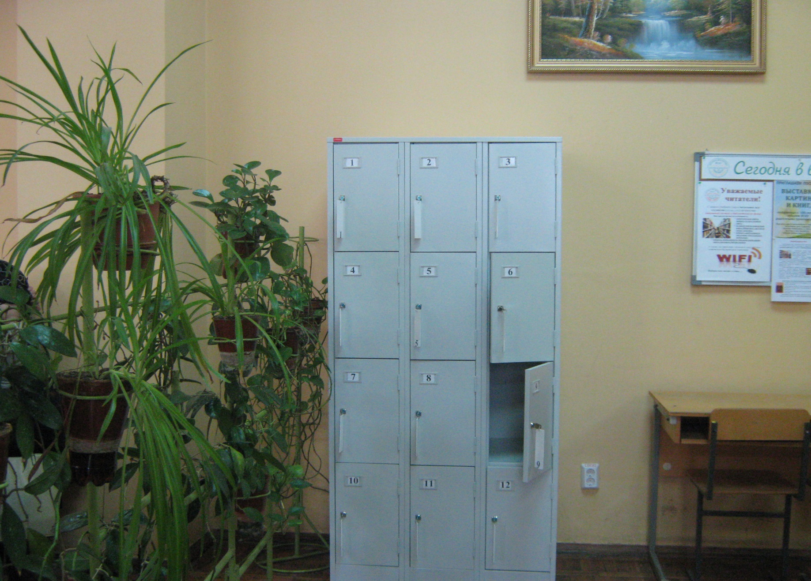
Шкафчики для вещей пользователей

Slide 25
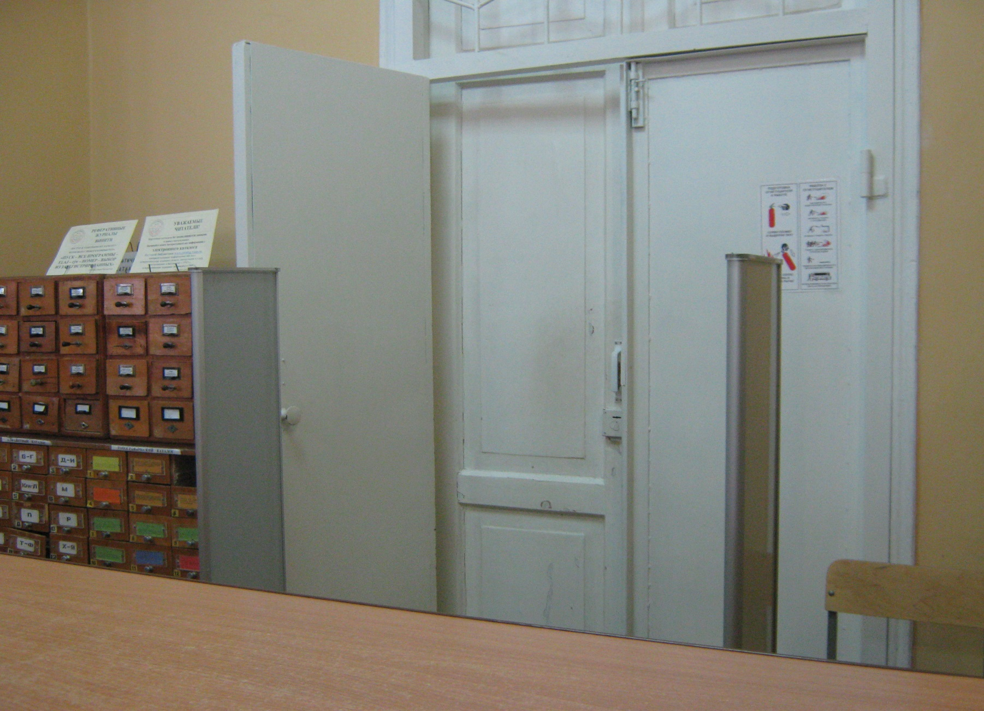
Антикражная система

Slide 26
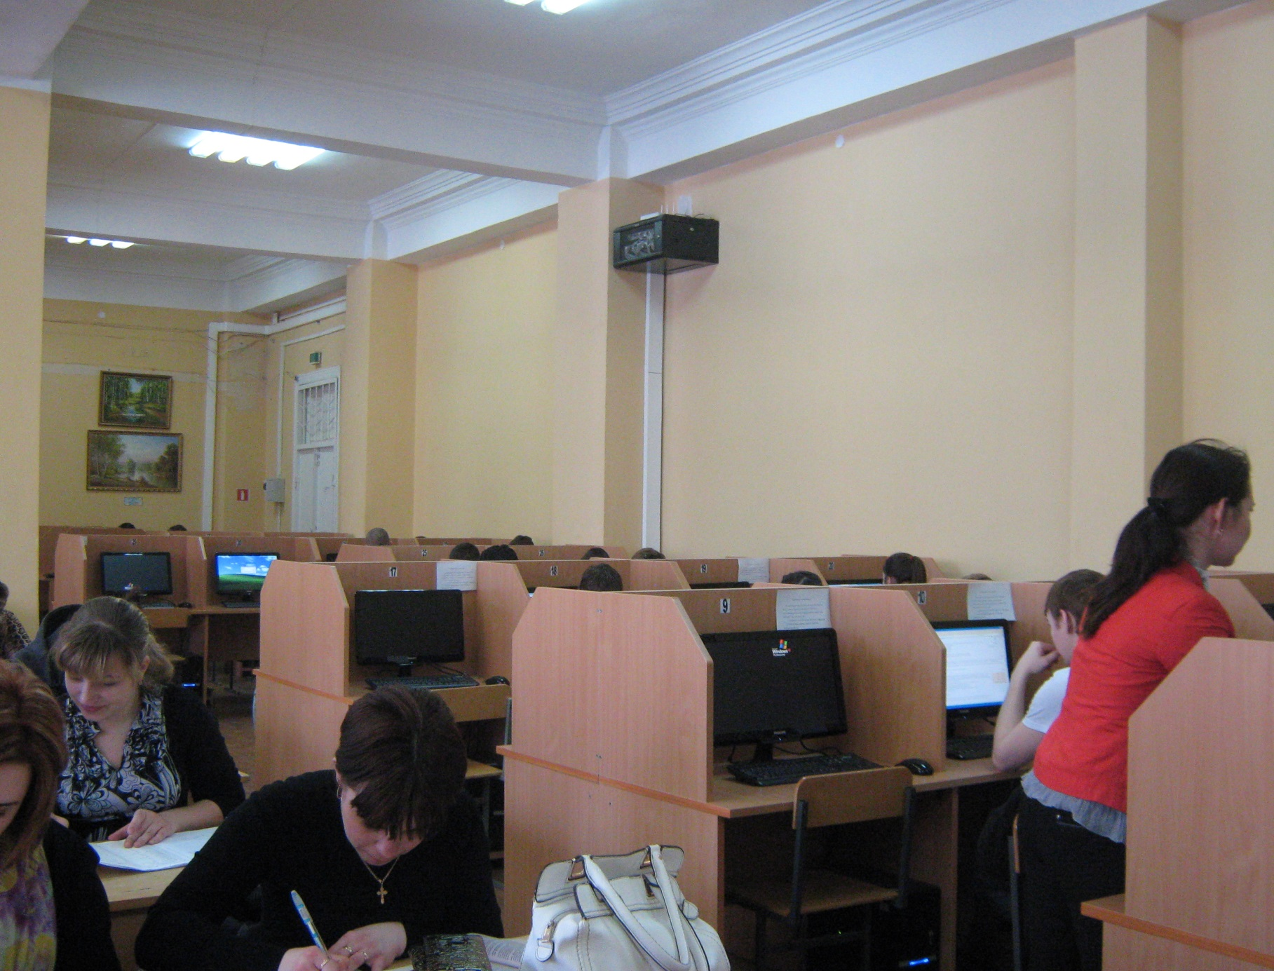
АРМ Читателя в читальном зале
WI-FI

Slide 27
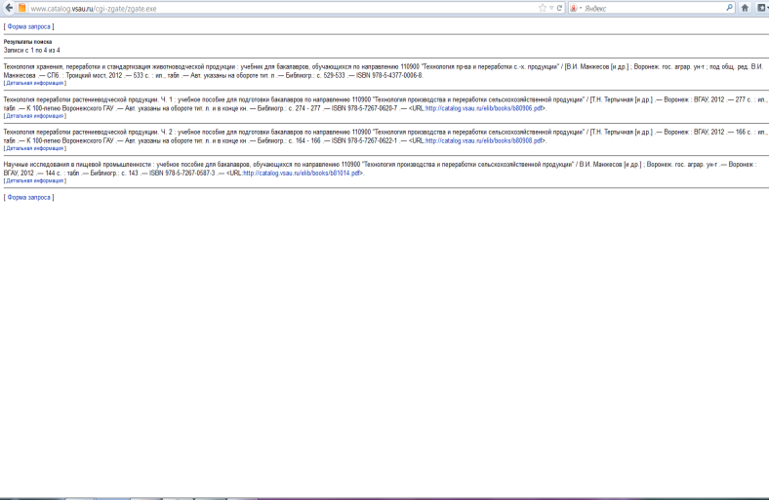
Доступ к полнотекстовому документу

Slide 28
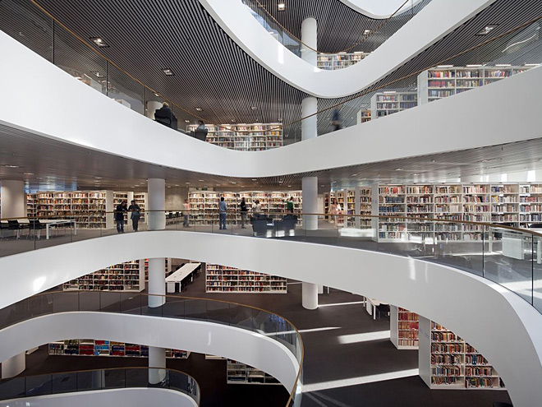

Slide 29
Спасибо
за
внимание!

